Slide 1
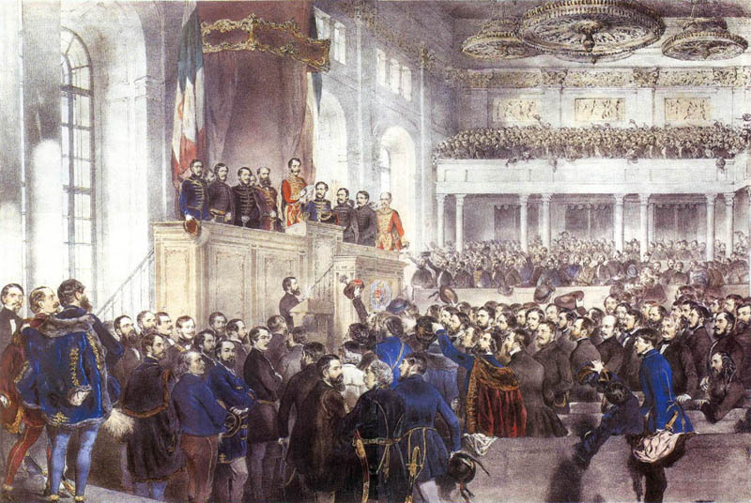
Az új országgyűlés
Az első népképviseleti országgyűlési választásokat, az áprilisban elfogadott V-ik törvénycikk alapján, június második felében tartották.
A hivatalos megnyitóra július 5-én, Pesten került sor.
Az országgyűlés a szabadságharc végéig együtt maradt, bár részben kicserélő-dött képviselői állománnyal.
Az üléseket december 31-éig Pesten tartották.
Ezt követően a hadiállapot változása miatt az üléseket Debrecenbe helyezték át.

Slide 2
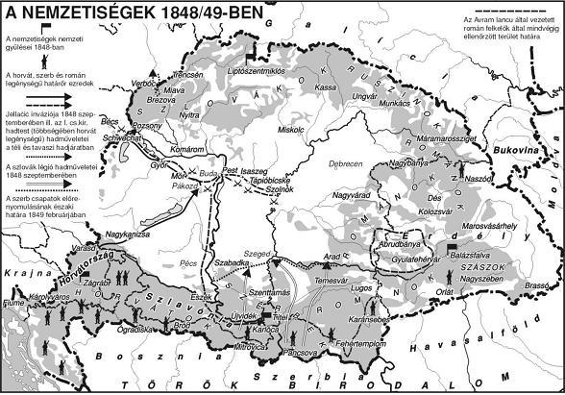
Nemzetiségi kérdés
A nemzetiségek Magyarországon 1848/1849-ben
Az áprilisi törvények hiányosságai közé tartozott a jobbágyfelszabadítás halogatása és a nemzetiségi kérdés rendezetlensége.
A magyar siker hatására a Magyarországon élő nemzetiségekben is feltámadt a nemzeti érzés.
1848-ban már nem elégedtek meg anyanyelvük kisebb-nagyobb használatával. Magukat, mint külön nemzetet akarták elismertetni az ország határain belül.
A magyar vezetők azonban erről hallani sem akartak.
Szerintük anyanyelvüktől függetlenül országunk minden lakója az egységes magyar nemzet tagja.

Slide 3
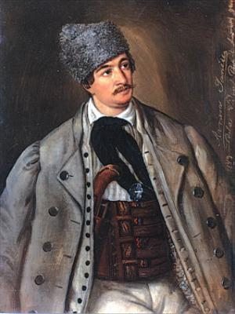
A horvát országgyűlés ugyancsak szembehelyezkedett a magyar kormánnyal és nyíltan a bécsi udvar támogatását élvezte.
A szerbek Karlócán tartottak gyűlést.
A magyar forradalommal való szembefordulásuk egyik fő okát épp a horvát előjogok képezték, a szerb vezetők szerették volna ezeket a maguk számára is megkapni, de nem így történt.
Az erdélyi románok a román nemzet egyenjogúságát, a jobbágyok felszabadítását akarták.
Ők Balázsfalván tartották gyűlésüket.
A románok szembefordulásának fő oka az elmaradt jobbágyfelszabadításban kereshető.
Avram Iancu
az 1848–49-es forradalom és szabadságharc ellen Erdélyben szervezett császárhű román felkelés vezetője

Slide 4
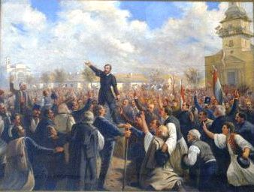
Az önvédelmi háború
1848 nyarán az udvar elérkezettnek látta az időt, hogy Magyarországon is visszaállítsa teljhatalmát. A nyár vége felé felgyorsultak az események. Augusztus 31-én az uralkodó kiadott egy iratot, melyben kijelentette: ha a képviselőház nem vonja vissza az áprilisi törvényeket, katonai támadásra számíthat.
Jellasics horvát bán és császári altábornagy ekkor már nyíltan a határátlépésre készült.
A magyar kormány válaszul rohamtempóban szervezte a magyar honvédsereget.
Batthyány legfontosabb feladatnak a horvát bán megállítását tartotta
A horvát támadás
Kossuth Lajos
katonákat toboroz 1848 nyarán

Slide 5
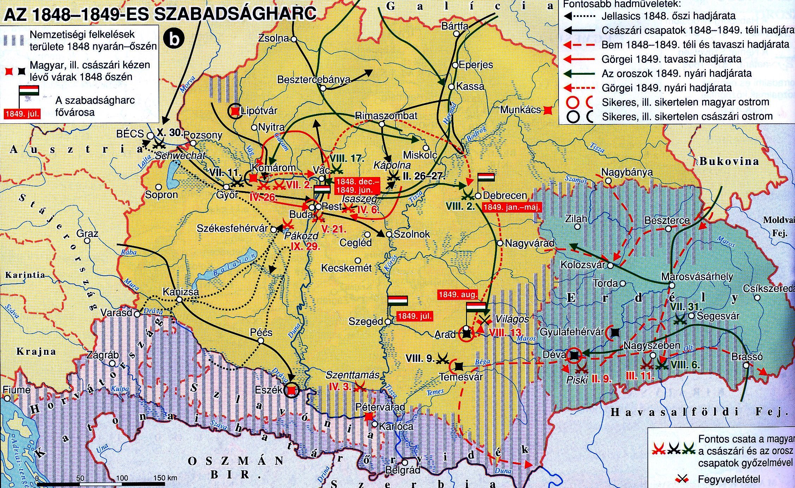

Slide 6
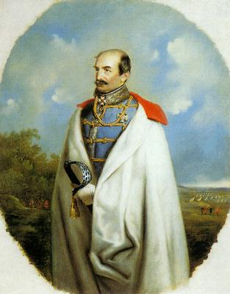
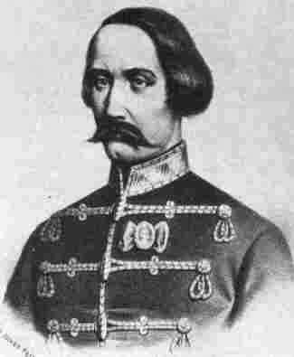
Szeptember 11-én Jellasics 35 000 főnyi seregével átlépte a Drávát, és fegyveres támadást indított a magyar kormány ellen.
A magyar sereg folyamatosan visszavonult a túlerő elől.
A magyar sereg létszáma fokozatosan nőtt, de még így is jócskán elmaradt a horvátokétól.
A magyar kormány a Dunántúlon népfelkelést hirdetett és mozgósította a nemzetőrséget. Kossuth ezzel egy időben toborzóútra indult az Alföldre.
Jellasics horvát bán
A magyar honvédsereg táborába érkezett országgyűlési küldöttek arra kényszerítették Móga János altábornagyot, a vonakodó főparancsnokot, hogy fölvegye a harcot az ellenséggel.
Móga János altábornagy

Slide 7
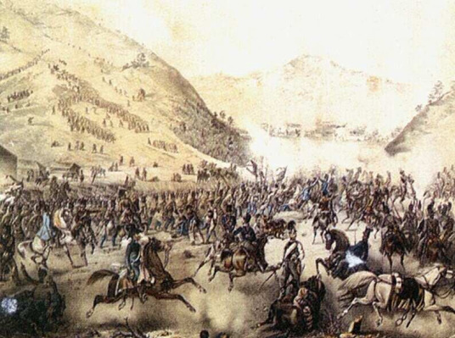
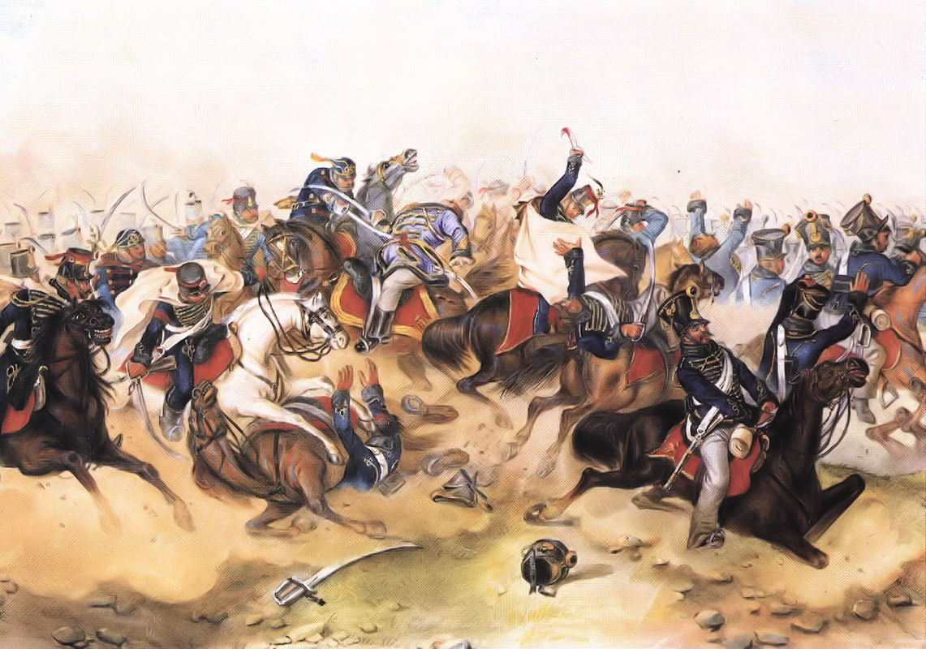
Pákozdi csata
Szeptember 29-én Pákozd és Sukoró között a jórészt újoncokból álló magyar sereg visszaverte a közel kétszeres túlerőben lévő horvátok támadását.
Jellasics fegyverszünetet kért, amit visszavonulásra használt fel: Győrön át Bécs felé haladva elhagyta az országot.
A támadás során a horvát inváziós haderő állományának 20%-át elveszítette.

Slide 8
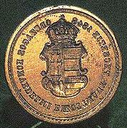
1848 szeptemberében lemond a kormány, több minisztere a tárgyalási politika kudarca miatt Batthyány lemondása után az ország egy időre végrehajtó hatalom nélkül maradt. Így egy darabig, bár hivatalosan a kormány lemondott, ideiglenesen még vállalták adminisztratív feladatok elvégzését, az új kormány felállásáig.
A végrehajtó hatalmat a szeptember 16-án alapított ideiglenes, majd az országgyűlés határozata alapján véglegesített Országos Honvédelmi Bizottmány (OHB) gyakorolta, amelynek feladata Batthyány védelmi intézkedéseinek vizsgálata és támogatása volt.
A testület elnöke Kossuth Lajos volt.
Országos Honvédelmi Bizottmány
hivatalos pecsétje

Slide 9
Ismétlő kérdések:
1). Sorold fel az 1848/1849-es európai forradalmi hullám legfontosabb helyszíneit!
Párizs, Németország, Itália, Prága, Bécs
2). Mi tekinthető a pesti forradalom közvetlen előzményének?
A március 13-i bécsi forradalom.
3). Mit neveztek 1848. márciusában a pestiek a Forradalom Csarnokának.
A Pilvax kávéházat.

Slide 10
4). Kinek a művét adták elő 1848. március 15-én este Pesten Nemzeti Színházban?
Katona József
5). Milyen két nagy csoportra oszthatjuk a 12 pontot a követelések célja alapján?
A feudális viszonyokat megszüntető, a polgári átalakulást akaró követelések. A nemzeti önállóságot, a függetlenséget követelő pontok.
6). Miért fogadta el a 12 pontra épülő „Áprilisi törvényeket” az uralkodó?
Időt akart nyerni, mert nem volt elég katonai ereje, hogy szembeszálljon a magyarokkal.

Slide 11
7). Melyik miniszteri tárcát kapta meg a zala megyei születésű Deák Ferenc a megalakuló kormányban?
Igazságügyi miniszter lett.
8). Milyen problémát kellett a magyar kormánynak megoldania 1848 nyarán?
Katonai támadás fenyegette az országot.
9). Kik támadták meg hazánkat?
Hogy hívták az ellenséges csapatok vezérét?
A horvátok. Jellasics bán.
10). Hol és mikor zajlott le az újonnan felálló honvéd hadsereg első nagyobb csatája?
Pákozdnál, 1848. szeptember 29-én.

Slide 12
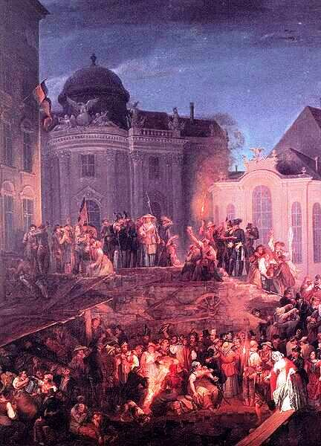
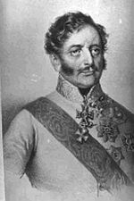
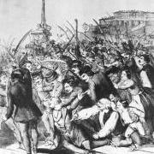
Második bécsi forradalom
Október 6-án ismét forradalom tört ki Bécsben. A lakosság radikális része arra a hírre, hogy az udvari körök Jellasics támogatására a Richter gránátos-zászlóaljat kívánják Magyarország irányába útnak indítani, összecsapásokba keveredett a bécsi helyőrséggel.
A bécsiek megölik a gyűlölt minisztert
Latour gróf hadügyminisztert kalapácsütésekkel és szuronydöfésekkel meggyilkolták, majd egy lámpavasra akasztották. Ezáltal rövid időre mind a császári erők központja, mind Jellasics politikai és katonai támogatottsága megszűnt.
gróf Latour hadügyminiszter

Slide 13
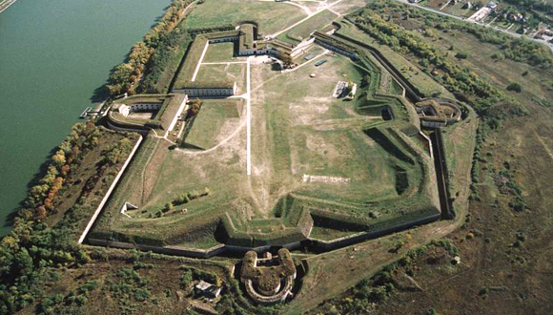
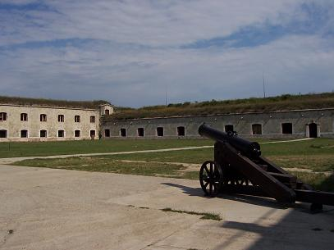
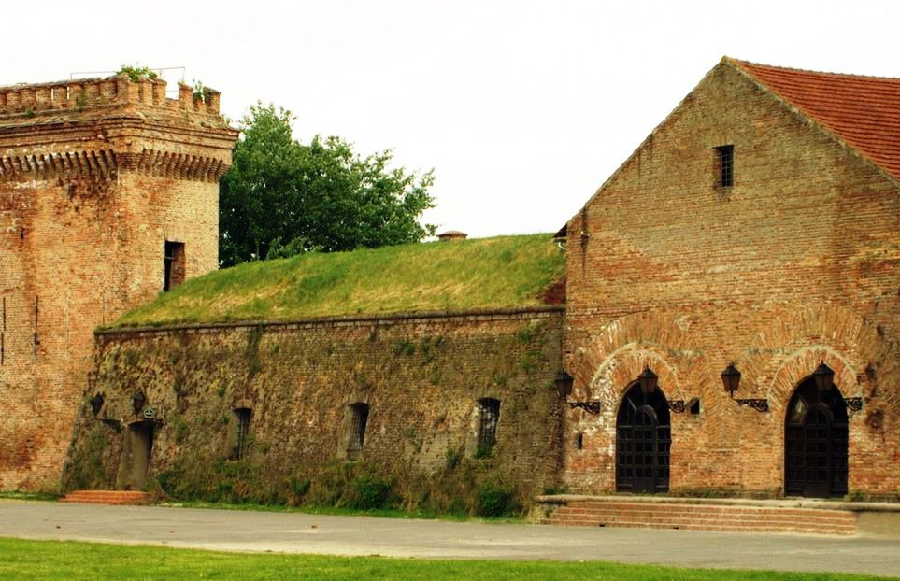
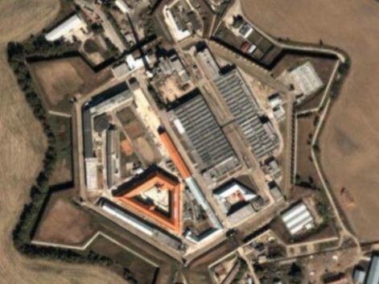
Komárom erődje
A magyar hadsereg azonban még további időt töltött a Lajta mentén, többször is megkísérelve a határ átlépését, ám ettől politikai és katonai megfontolások is visszatartották. Sokak értékelésében nem használta ki a kedvező lehetőséget, és nem vonult Bécs felmentésére. Ehelyett sikeresen megtisztította a Dunántúlt és elfoglalta a fontosabb várak és az ország legfontosabb erődjeit.
Lipótvár
Eszék

Slide 14
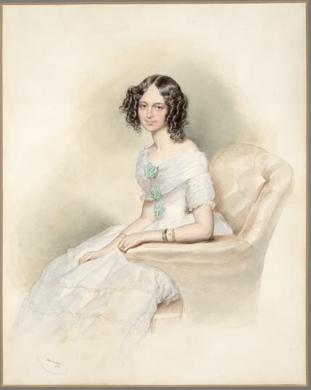
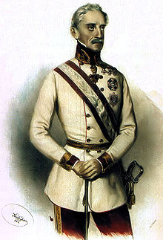
A prágai harcok során a herceg feleségét, Schwarzenberg Eleonórát egy eltévedt golyó halálosan megsebesítette, és súlyosan megsebesült legidősebb fia, Alfréd is.
Az uralkodó Bécsből Olmützbe menekült, október 16-án Alfred Windisch-Grätz herceget nevezte ki valamennyi Itálián kívüli császári-királyi hadsereg főparancsnokává. Windisch-Grätz október 20-án érkezett Bécs falai alá, több rohamot is elrendelt a város ellen, amely 31-én került újra a császáriak kezére
Alfred Windisch-Grätz herceg

Slide 15
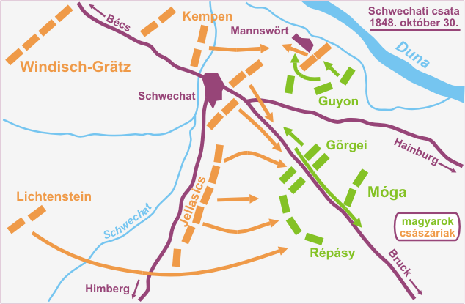
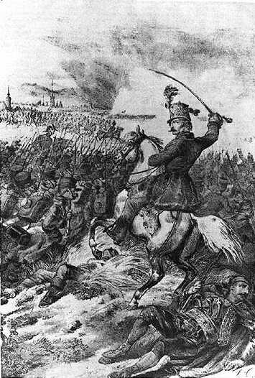
Október 30-án a Bécs melletti Schwechat falu közelében a Móga János vezette magyar sereg vereséget szenvedett a Windisch-Grätz és Jellasics által vezetett egyesült császári haderőtől, melynek azonban csak a horvát bán vezetése alatt álló alakulatai kerültek harcérintkezésbe a magyarokkal.
Schwechati csata
Móga a csatában megsérült, majd lemondott a parancsnoki posztról. Kossuth Görgey Artúrra bízta a sereg parancsnokságát, és tábornokká nevezte ki.

Slide 16
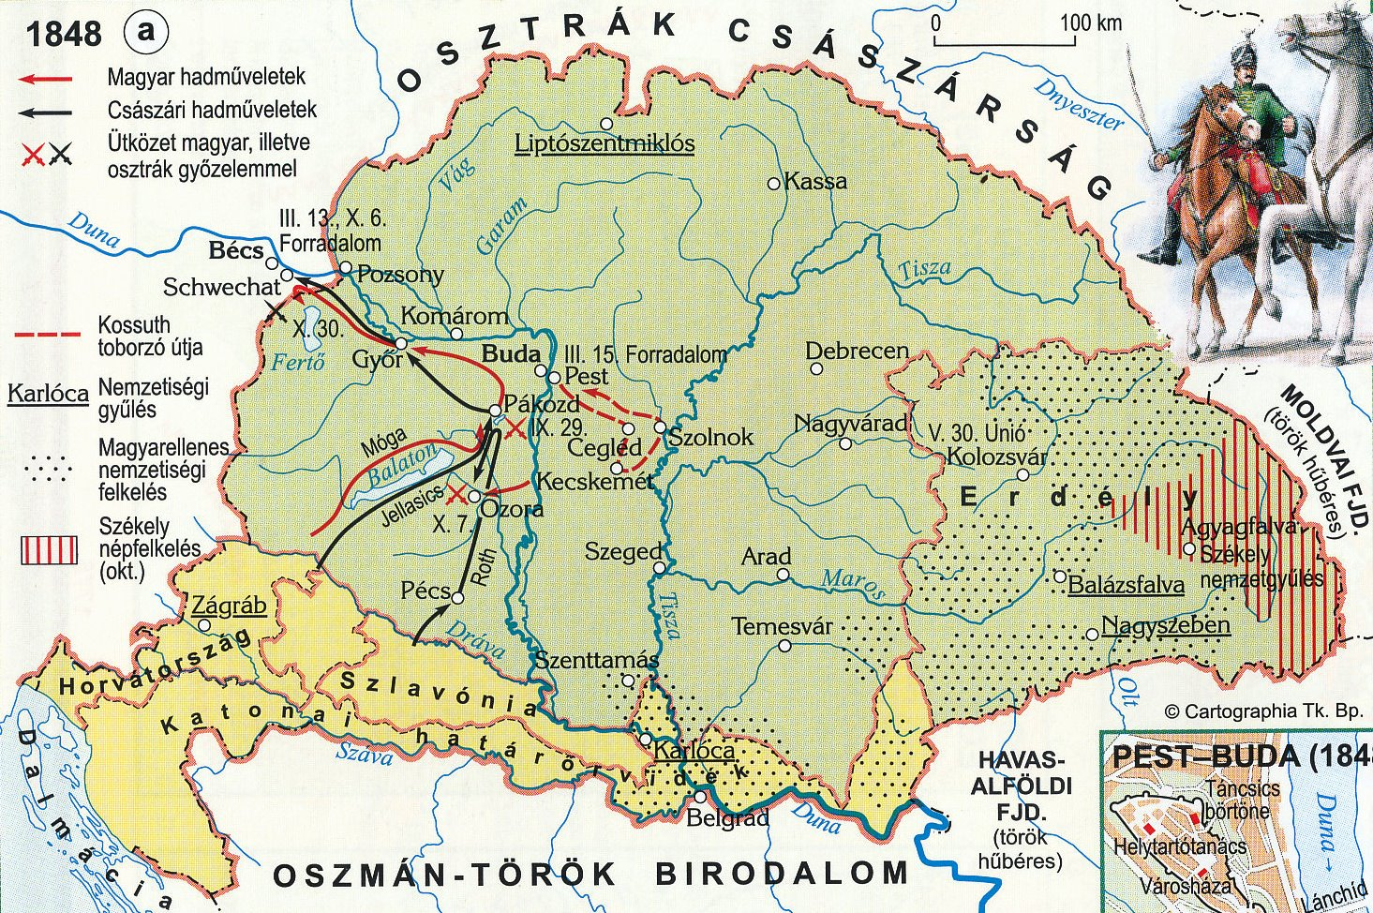

Slide 17
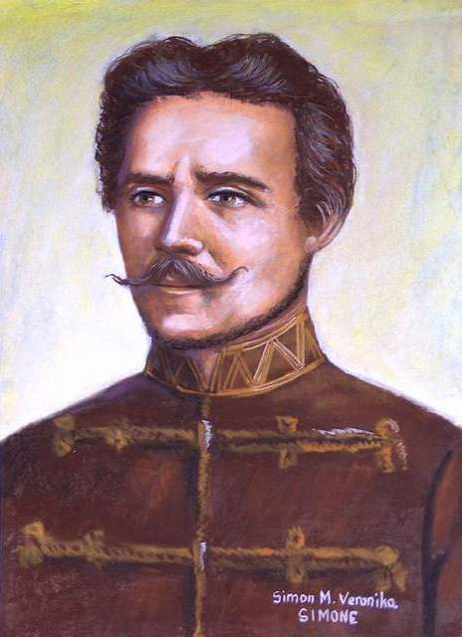
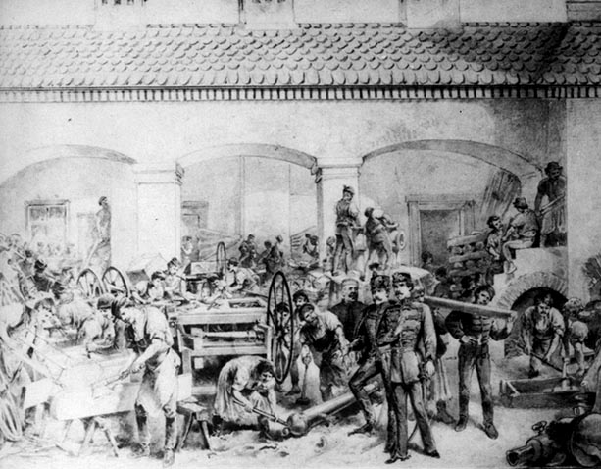
A székelyek felkelése
Erdélyben október 16-ára összehívták az agyagfalvi székely nemzetgyűlést. A kormánybiztos hívására 60 000 fegyveres székely gyűlt össze. A népgyűlés hitet tett a forradalom és a jobbágyfelszabadítás, valamint a románokkal és a szászokkal való együttműködés mellett. A székely csapatok azonban több kisebb győzelem után Gedeon császári tábornoktól vereséget szenvedtek, és seregük szétoszlott.
Gábor Áron
Novemberre Erdély, és egyben Székelyföld nagy részét megszállták a császári hadak. Csupán Háromszék állt ellen november végén is, lekötve ezzel a császári hadak jelentős részét. A székelyek ellenállását Háromszéken Gábor Áron vezette. Háromszék ellenállása, lehetővé tette, hogy a végveszélybe került 1848–49-es forradalom és szabadságharc tovább folytatódjon.
Legendás műhelye

Slide 18
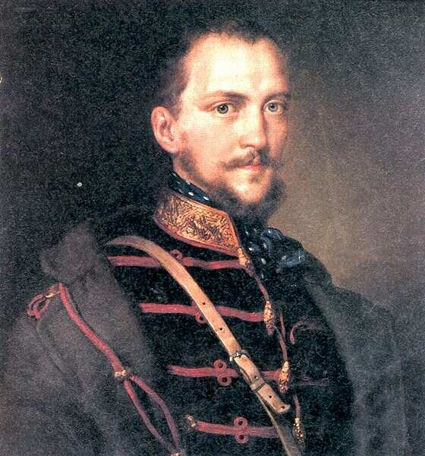
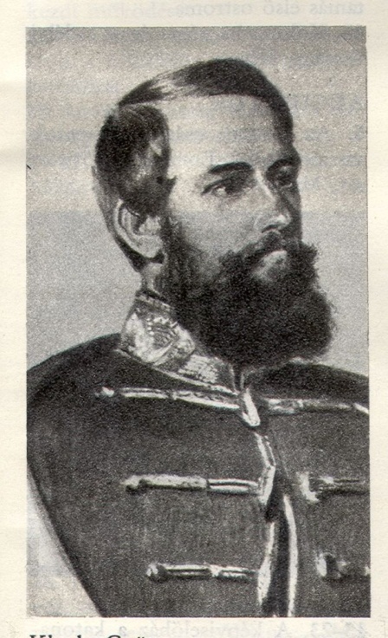
A téli hadjárat
Kossuth és Görgey1848 novemberében haditervet dolgozott ki az ország ellenséges támadás idején hatásos védelmét illetően, Görgei javaslatával ellentétben – ami a védelmi erők megerősített állásokba való összpontosítását szorgalmazta – Kossuth azon akarata érvényesült, miszerint az ország minél nagyobb részét meg kell óvni az újoncozás érdekében.
Nyugat-Magyarország védelmét ekkor két, egymástól meglehetősen távol elhelyezkedő seregtest látta el, az egyik Görgei Artúr fel-dunai hadserege kb. 28 000 fő és Perczel Mór kb. 10 000 fős serege.
Görgey Artúr (1818-1916 ) 1848–49-es honvédtábornok, hadügyminiszter, a szabadságharc idején több alkalommal a honvédsereg fővezére

Slide 19
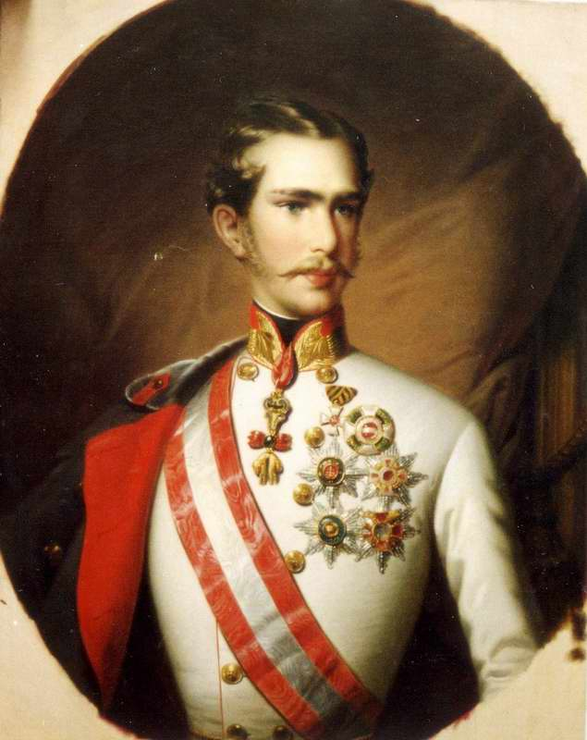
1848 decemberében Ferdinánd császár helyét Ferenc József foglalta el. Magyar koronázott királynak 1849. ápr.14-ig Ferdinándot tekintették a magyarok (a feliratokat hozzá intézték). Ennek a közjogi kettős hatalomnak a megszüntetésére is szolgált az "Olmützi alkotmány", amelyben Magyarország tartományként a császári birodalom fennhatósága alá került volna. Az európai forradalmak többségét ekkorra már leverték, és Magyarországon is kezdtek megerősödni a forradalom ellenségei. A császári királyi seregek támadása december elején indult, Windischgrätz serege több hadoszlopban vonult fel az országban a fősereg kb. 55 000 katonája a fővezérrel együtt Görgei üldözésébe kezdett.
Ferenc József vagy I. Ferenc József (1830) 1848 -1916
1867-től Magyarország megkoronázott apostoli királya

Slide 20
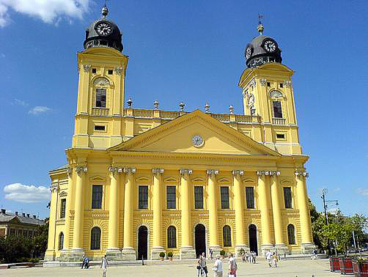
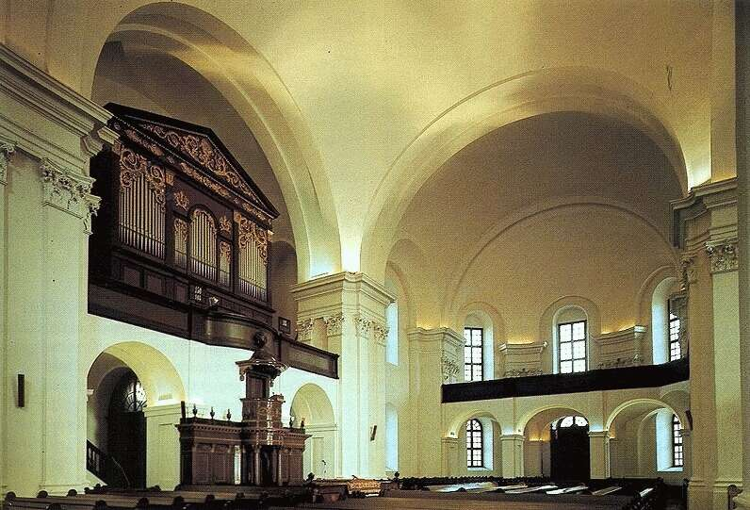
Kossuth tervei szerint Görgey és Perczel csapatai Buda előtt egyesültek volna, de Perczel Mórnál csatát vesztett, embereinek egyharmada a csatatéren veszett.
A vereség után az Országos Honvédelmi Bizottmány a főváros kiürítéséről döntött, a kormányzat Debrecenbe költözött.
Az országgyűlés 1849. január elejétől május 31-éig Debrecenben ülésezett.
A debreceni Nagytemplom
A haditanács január 2-án a magyar erők tiszántúli összpontosításáról döntött.
Az új haditerv szerint feladták a Délvidéket és az ottani csapatokat felhozták a Közép-Tiszához, a Perczel-hadtest a Tisza vonalán foglalt helyet, miközben Görgei tábornok fel-dunai hadteste egy északnyugati irányú elterelő hadmozdulatokat hajtott végre.

Slide 21
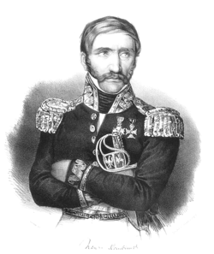
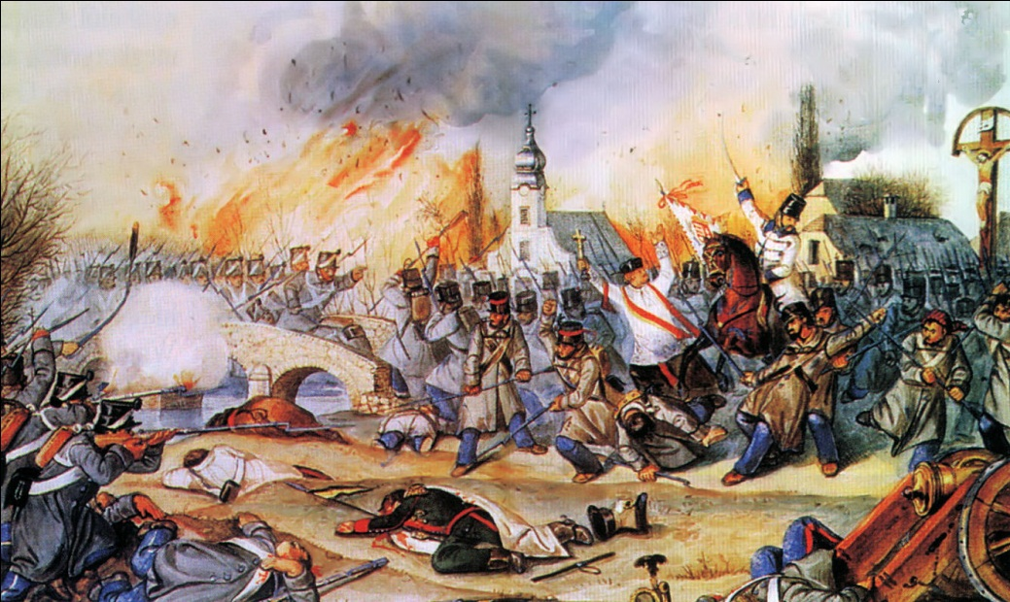
Windischgrätz Pest-Buda bevétele után berendezkedett a városban, délen a császári seregek megkezdték előrenyomulásukat Szeged és Arad felé. Görgey elterelő hadműveletei sikeresnek bizonyultak, Windischgrätz két hetet vesztegelt, ez elég volt a magyar védelem megszilárdítására.
Henryk Dembiński
tábornok
Kápolnai csata
Februárban Kossuth Henryk Dembiński tábornokot nevezte ki fővezérnek, a február 26–27-i kápolnai csatában a magyar sereg vereséget szenvedett, részben Dembinski hadvezéri alkalmatlanságának köszönhetően. Szemere Bertalan közreműködésével ekkor a tisztikar leváltotta őt a fővezéri posztról.

Slide 22
